Slide 1

Semana 01
Introducción

Slide 2
Contenido
Introducción al análisis predictivo.
Clasificación de enfoques de generación de conocimiento.
Analítica descriptiva, predictiva y prescriptiva.
Diferencia entre Inteligencia de Negocios y Analítica de Negocios.

Slide 3
Definición
El uso extensivo de datos, análisis estadístico y cuantitativo, modelos explicativos y predictivos y una gestión basada en hechos para impulsar decisiones y acciones.
Competing on Analytics
Enterprise Analytics. Thomas Davenport. Pearson Publishing. 2013.

Slide 4
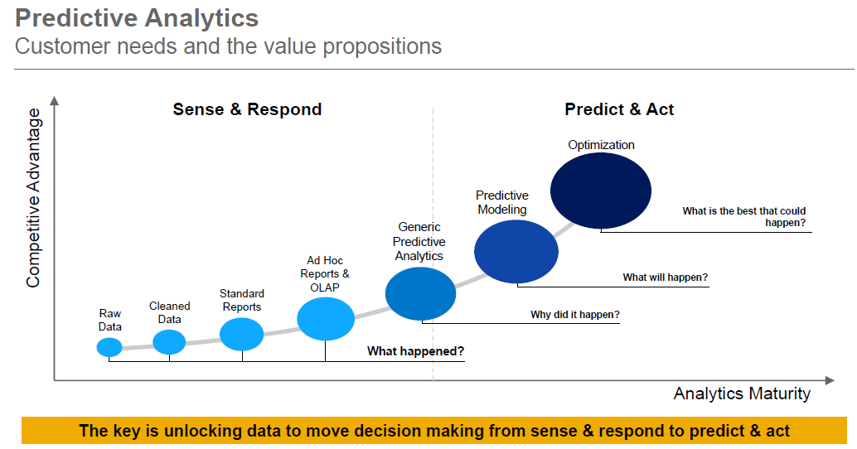
Compitiendo con Analítica
Fuente: Sap Hana

Slide 5

¿Qué deben hacer las organizaciones con analítica?
…… escenarios naturales de aplicación
Encontrar los mejores clientes y gestionar el rendimiento de los recursos.
Minimizar inventario en cadenas de suministro
Hacer análisis y decisiones basadas en la estrategia y la diferenciación competitiva.

Slide 6
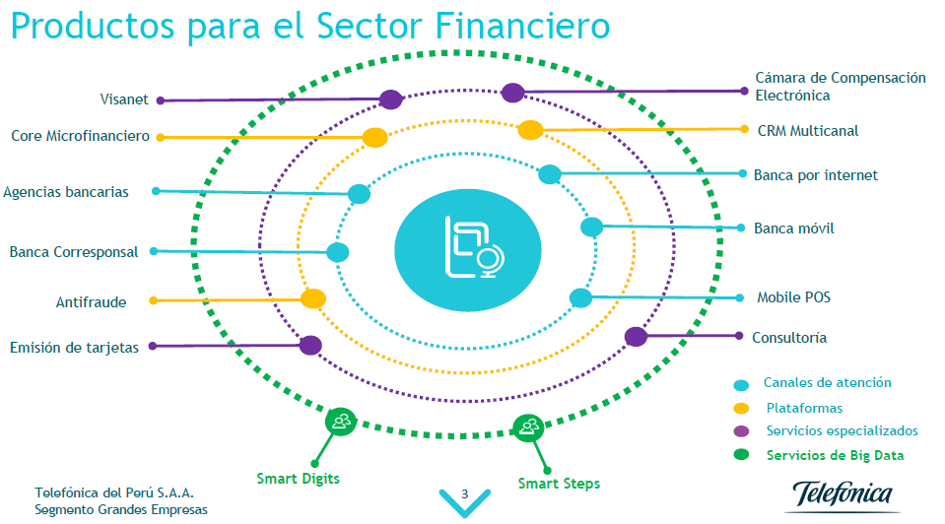

Slide 7
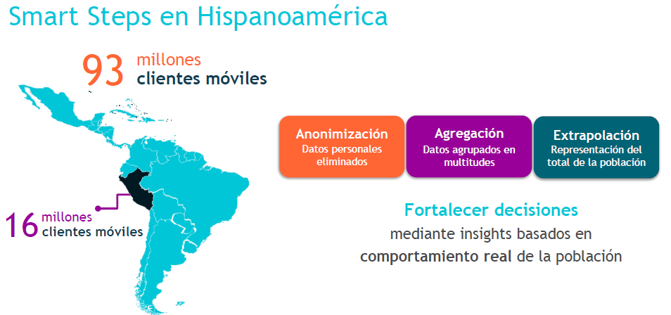

Slide 8
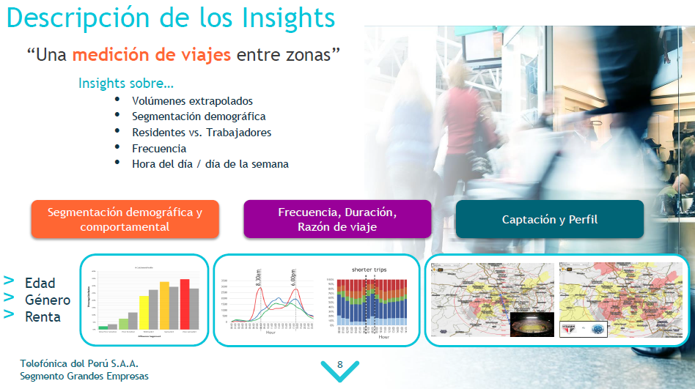

Slide 9
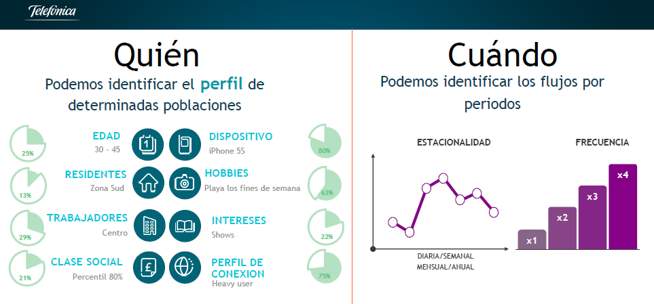

Slide 10







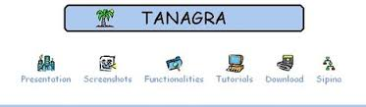

Algunas herramientas

Slide 11
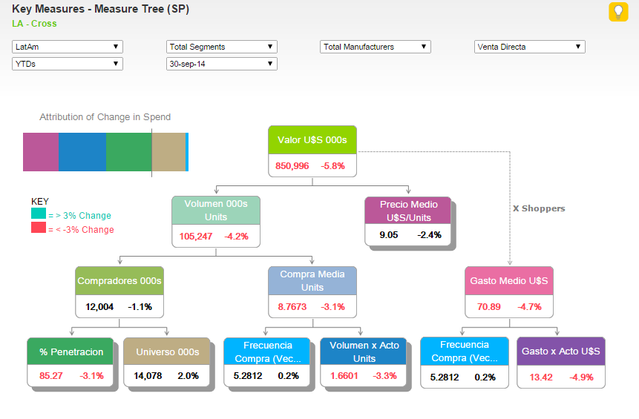
Ejemplo 1: Proceso comercial

Slide 12
Descriptivas
Predictivas
Prescriptivas
Preguntas | ¿Qué esta pasando? ¿Qué genero esta situación? ¿Cuál es el problema exactamente? ¿Qué acciones son necesarias? | ¿Qué va a pasar si no hacemos nada? ¿Qué tan probable es que ocurra? ¿Si cambiamos algo cuál será el efecto esperado? | ¿Qué deberia hacer? ¿Porqué debería hacerlo? ¿En que rango obtengo un scenario óptimo? ¿Me conviene aplicar este cambio?
Instrumentos | Reportes Dashboards Tablas Alertas | Data Mining Text Mining Web/Media Mining Forecasting | Optimización Simulación Modelamiento
Resultados | Problemas y oportunidades bien indentificados. | Proyecciones confiables del comportamiento de un proceso. | Proponer el escenario que nos da mayor beneficio.
Notes:
There are essentially three types of analytics -- descriptive analytics, predictive analytics, and prescriptive analytics. Descriptive analytics primarily describes what has happened in the past without providing context as to why a certain event occurred or if that event is likely to occur again in the future. Predictive analytics models the past to predict the future and provides some explanation for the occurrence of an event. Prescriptive analytics is useful in determining what to do next as a result of an event and provides evidence of the most optimum level of key variables to yield a particular outcome.

Slide 13
¿Qué se necesita para un análisis predictivo?
Enfoque de procesos
Tecnología ad hoc
Organización enfocada
….a la fecha!
….predecir, prospectar, proyectar, estimar, prescribir
Proceso 1: Gestión comercial
Proceso 1: Gestión comercial
Mercado
Proceso 2: Gestión de Mkt
Proceso 2: Gestión de Mkt
Proceso 3: Proceso Supply
Proceso 3: Proceso Supply

Slide 14
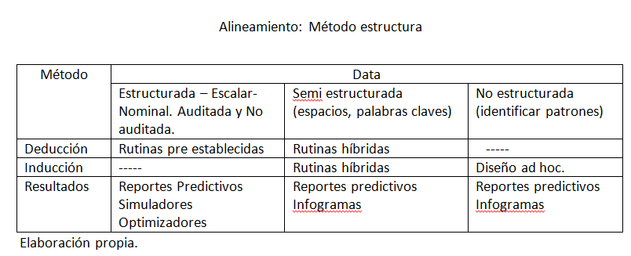
¿Por donde empezar?
Desarrollar habilidades de modelamiento
Empezar por mapear lo obvio…
Modelos predictivos.
Modelos descriptivos
Modelos soportan decisiones
Notes:
14

Slide 15
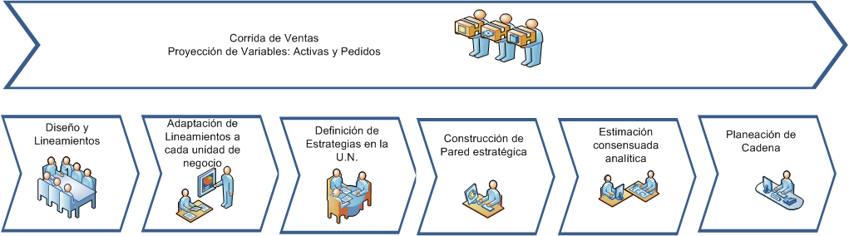
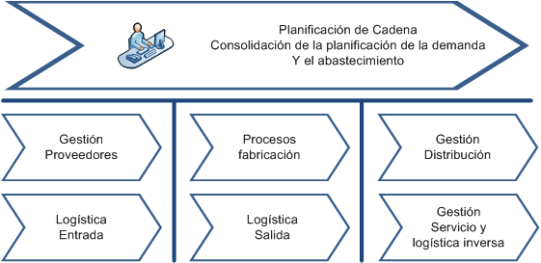
Interacción de procesos y estimación
MODELAMIENTO DESCRIPTIVO

Slide 16
Curvas de elasticidad y análisis de categoría
MODELAMIENTO PREDICTIVO

Slide 17
Gestión de servicios
MODELAMIENTO DESCRIPTIVO

Slide 18
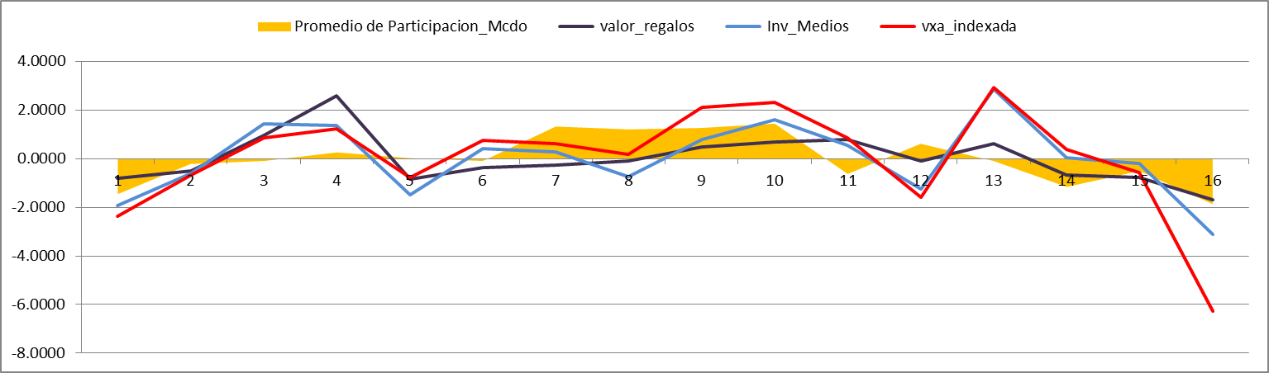
Información de medios y publicidad
MODELAMIENTO DESCRIPTIVO

Slide 19
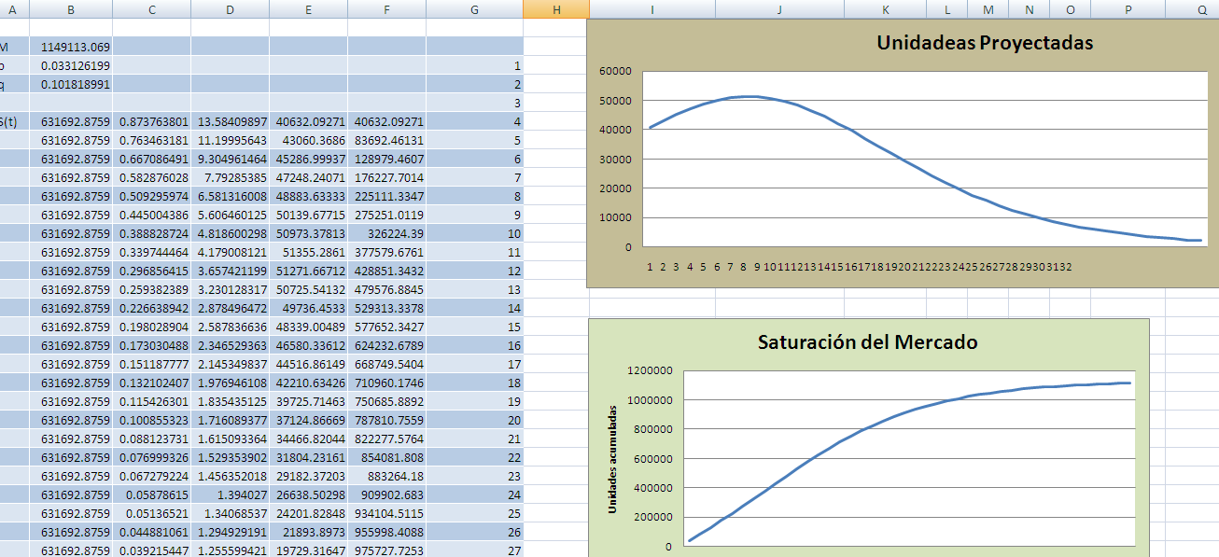
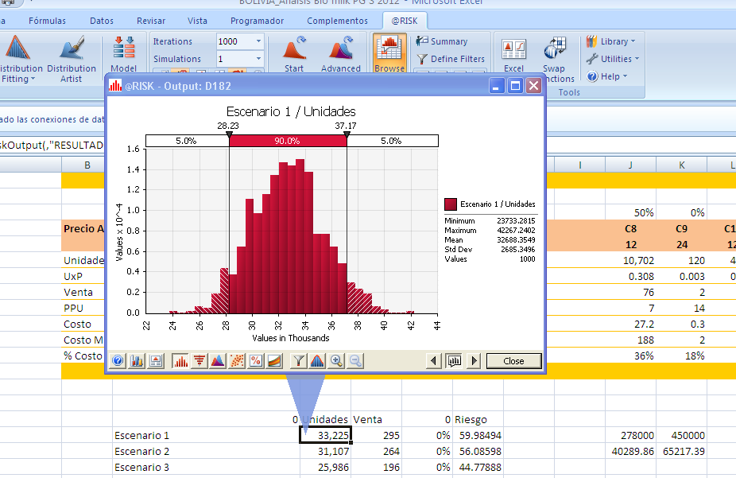
MODELaMIENTO PREDICTIVO
- Ciclo de vida del Producto y saturación del mercado
-Propensión de compra para
Liquidar inventarios estacionales
-Optimización del mix del Producto.

Slide 20
Ideas finales
Escuchar y canalizar la necesidad del usuario para aterrizar la expectativa.
Asociar los esfuerzos de análisis predictivo a un mapa de procesos con indicadores de gestión para ver el posible impacto del cambio del escenario futuro.
Enfocarse en la contextualización del escenario comercial. Enfoque sistémico de los cambios.
Desarrollar flexibilidad. No esperar que los enlatados en métodos y software entreguen valor por si mismos. Destrezas en desarrollo de programación predictiva.

